Slide 1
«На службе здоровья
во время Великой Отечественной войны и в мирной жизни»
профессиональный портрет лейтенанта медицинской службы Максимова
Алексея Яковлевича

Slide 2
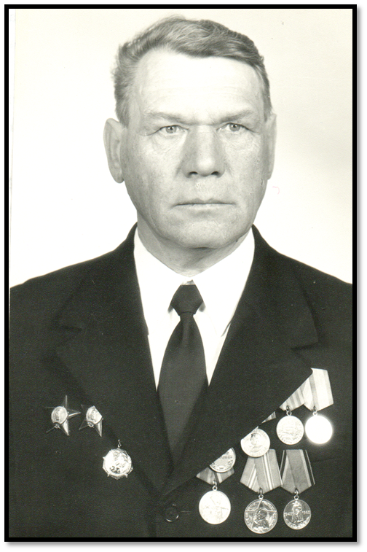
Максимов
Алексей Яковлевич
Родился 1 августа 1922 года в деревне Раихино Палкинского района Псковской области. Русский. Окончил семь классов Добычинской школы Палкинского района, затем Псковскую фельдшерско - акушерскую школу.
Призван в армию 11.09.1941года Чистопольским РВК Татарской АССР.
Участвовал в Великой Отечественной войне с 1941года по1945 год. Лейтенант медицинской службы, командир санитарного взвода 2 стрелкового батальона 1158 стрелкового полка.

Slide 4
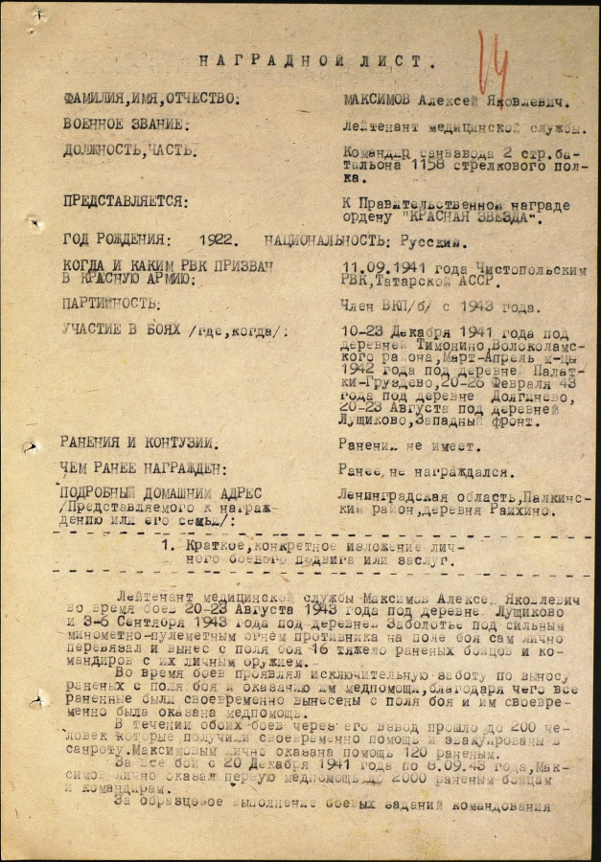
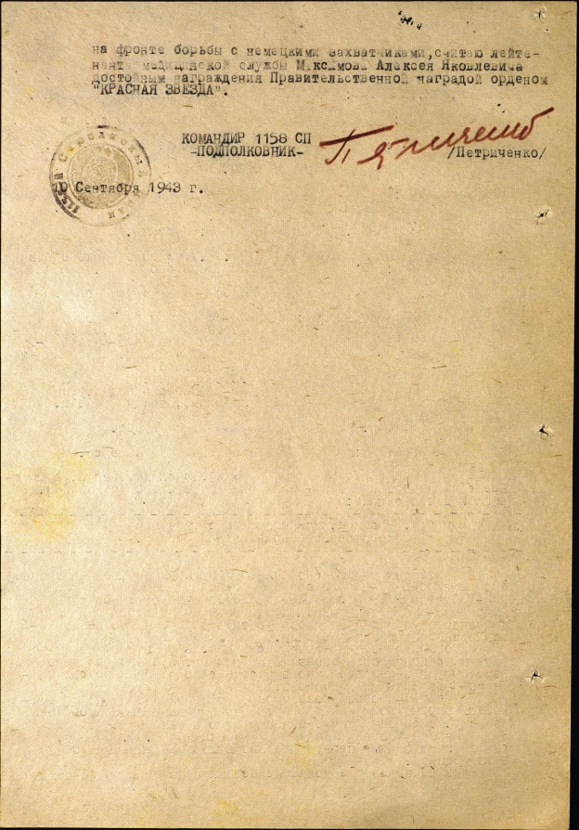
Из наградных документов Максимова А.Я.:
- Награжден Орденом Красной Звезды(13.09.1943):
«…Во время боев 20-23 августа 1943года под деревней Лущиково и 3-6 сентября 1943года под деревней Заболотье под сильным минометно – пулеметным огнем противника на поле боя сам лично перевязал и вынес с поля боя 16 тяжело раненых бойцов и командиров с их личным оружием. Во время боёв проявил исключительную заботу по выносу раненных с поля боя и оказанию им своевременной медицинской помощи. В течение обоих боев через его взвод прошло свыше 200 бойцов, которые получили своевременную медицинскую помощь и эвакуированы в санитарную роту.
За все бои с 20 декабря 1941года по 8 сентября 1943года Максимов лично оказал первую медицинскую помощь до 2000 раненым бойцам и командирам».

Slide 5
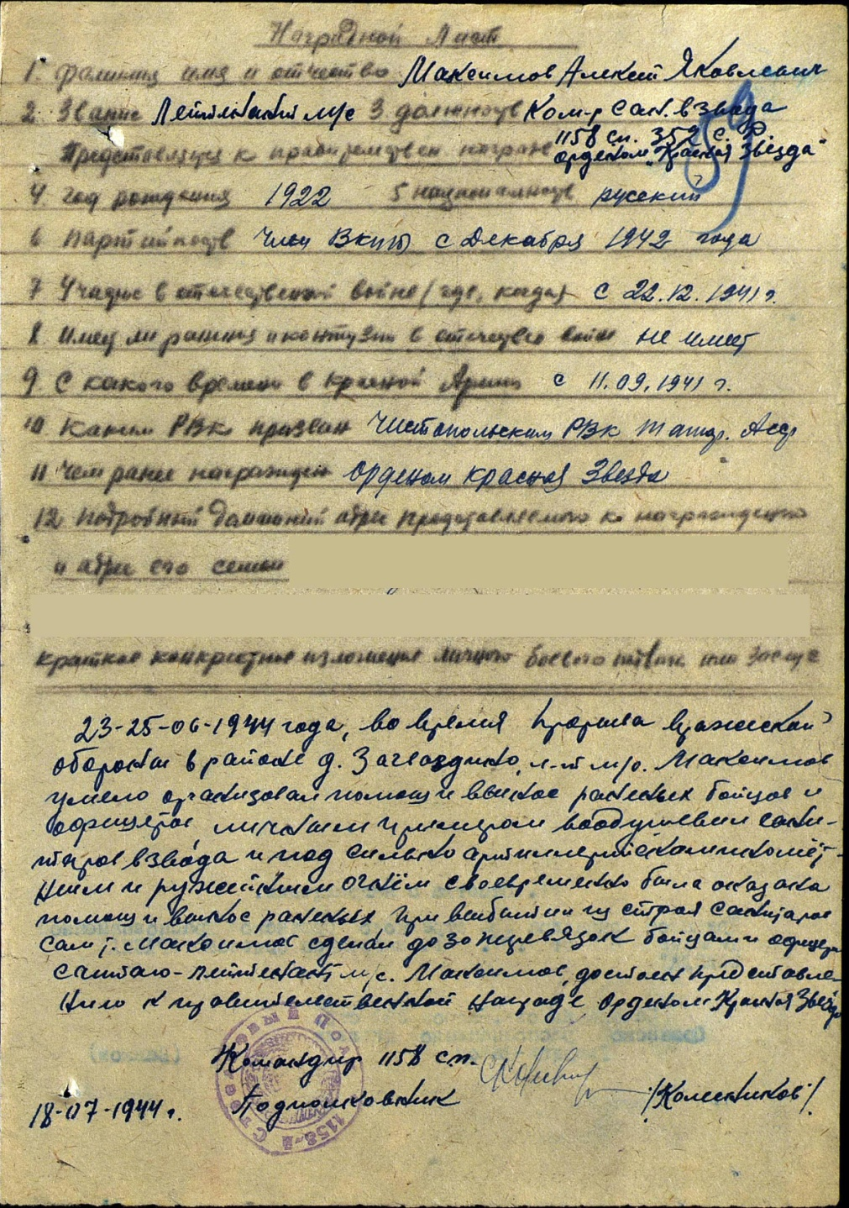
Награждён Орденом Красной Звезды (04.07.1944):
«… Во время прорыва вражеской обороны в районе деревни Загваздино, лейтенант медицинской службы Максимов умело организовал помощь и вынос раненых бойцов и офицеров, личным энтузиазмом воодушевлял санитаров взвода и под сильным минометным и артиллерийским ружейным огнём, своевременно была оказана помощь и вынос раненых. Сам товарищ Максимов сделал до 30 перевязок раненым солдатам и офицерам».

Slide 6
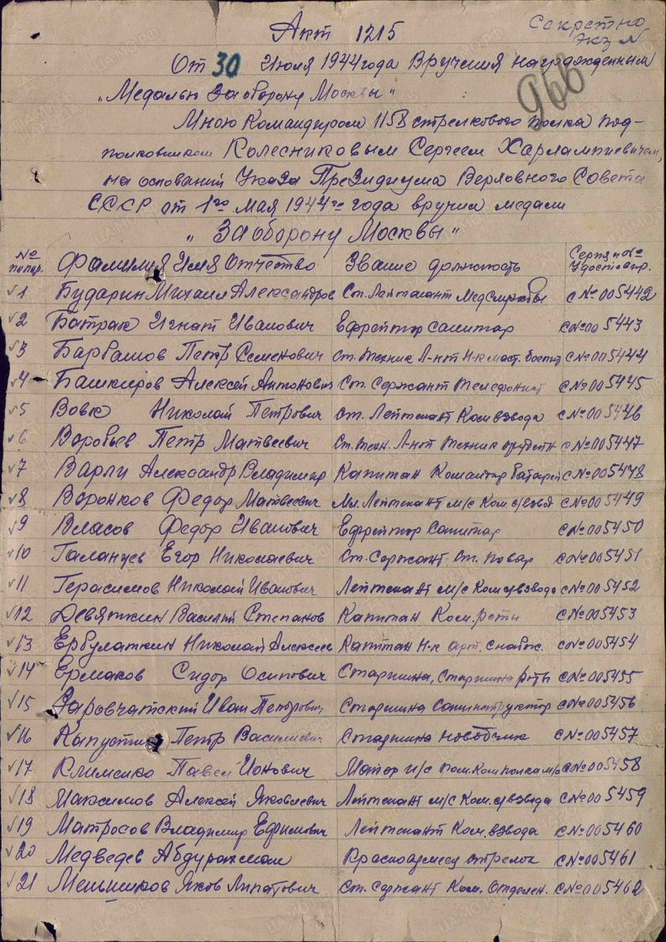
Максимов А.Я имеет:
- Медаль «За оборону Москвы» (30.07.1944)
-Медаль «За взятие Берлина» (09.06.1945)
- Медаль «За победу над Германией в Великой Отечественной войне 1941–1945 гг.»
-Орден Отечественной войны I степени (06.04.1985), юбилейными правительственными наградами.

Slide 9
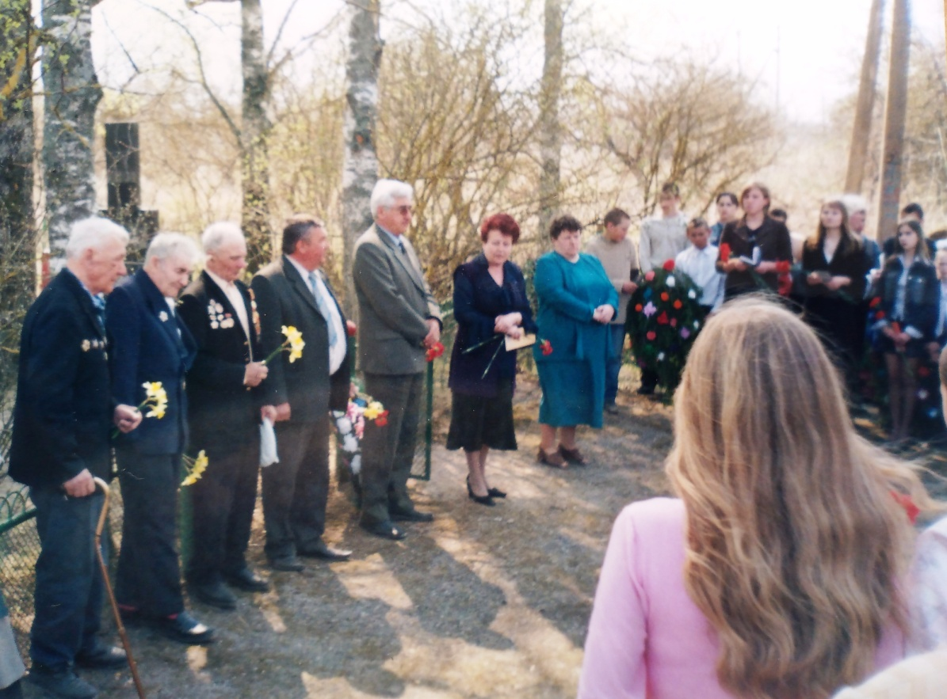
Демобилизован Максимов Алексей Яковлевич в 1945 году в воинском звании лейтенант медицинской службы.
После Великой Отечественной войны проживал в деревне Черская. Работал 1947 г.- в медпункте Гороховского сельсовета, с 1952 года в медпункте д. Воронино Черского сельсовета, с 1982 года – на пенсии, но продолжал работать в Черском медпункте ещё 10 лет.

Slide 10
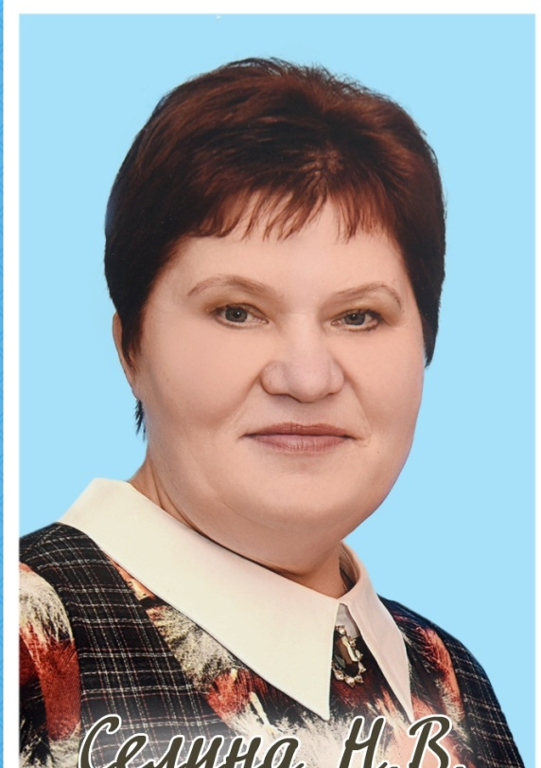
Много положительных отзывов о своей работе заслужил фельдшер Черского ( Воронинского) мед.пункта Максимов Алексей Яковлевич. Жители окрестных деревень всегда были рады, что рядом с ними такой чуткий медицинский работник. Благодарны ему сельские жители и за доброе слово, и за совет.
«Мне тоже приходилось не раз обращаться к нему за разного рода врачебной помощью.»- вспоминает Селина Нина Васильевна. Он никогда не считался с собственным временем – да его у сельского фельдшера и не бывает. Если человеку плохо, придет в любое время суток, не думая о том, что у него выходной день или отпуск, главное – оказать экстренную помощь больному. В то время он обслуживал около 30 населенных пунктов Черского сельсовета общей численностью населения более 1500 человек. Работы было предостаточно, помощников у нее не было. Приветливый, и всегда аккуратный мужчина с сумкой неотложной помощи на плече являлся любимцем сельчан. Работа требовала от него особой внимательности, большой ответственности, умения быть универсальным специалистом в нелегком деле. Я даже наблюдалась у него когда ждала своего первого ребенка»

Slide 11
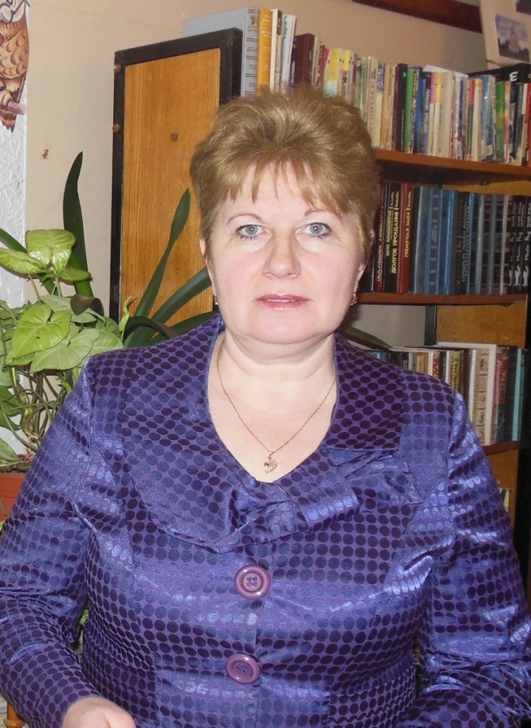
В обязанности медицинского работника на селе входит ведение амбулаторного приема, обслуживание вызовов, патронаж детей и многое другое. За годы практики Алексею Яковлевичу приходилось сталкиваться с серьезными случаями: роды в дороге, оказывал первую медицинскую помощь при утоплении, останавливал сильное кровотечение, когда человек был уже на грани жизни и смерти. Он работал во благо людей. Работа фельдшера в деревне требует полной самоотдачи и подразумевает большие физические и моральные нагрузки, риск для жизни и здоровья, а, кроме того, огромную ответственность. Надо уметь разглядеть начинающееся тяжелое состояние больного и обладать быстротой реакции, крепкими нервами, изрядной работоспособностью. Потому в этой профессии случайные люди не задерживаются, остаются те, для кого насущной потребностью является возможность дарить людям самое ценное - здоровье. Именно такими качествами и обладал Максимов А.Я. - считает Цветкова Ирина Викторовна

Slide 12
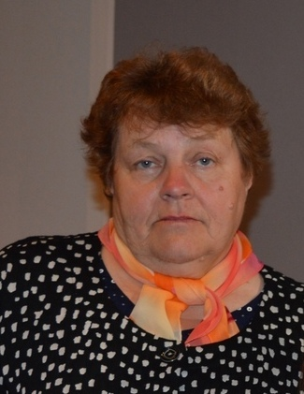
Вот и наш Алексей Яковлевич полностью отдавал себя работе, несмотря на стесненные условия и огромную нагрузку. Она посвятил свою жизнь тому, чтобы лечить людей. Его своевременно и быстро оказанная помощь не раз спасала жизнь пациентам. Только профессионализм, четкие, скоординированные действия помогали не растеряться и быстро оказать помощь больному. Для этого мало одного мастерства, знаний и работоспособности, нужны настоящее призвание, постоянное стремление облегчить чужие страдания, умение поставить себя на место пациента, желание помочь скорейшему выздоровлению больного. Кроме всего прочего, люди этой профессии должны обладать доброй душой и умением сострадать чужим людям. Ведь больным, в первую очередь, не хватает сочувствия и сопереживания. Им чаще всего важны не таблетки, розданные хладнокровной рукой, и не градусник под мышкой, а теплый взгляд, доброе слово, душевный разговор. Я вспоминаю , что с ним можно было пообщаться , придя на прием не только о своих болезнях, но и другие темы и про огород, и про детей расспросит , и хозяйством поинтересуется.- вспоминает Краснова Тамара Алексеевна.

Slide 13
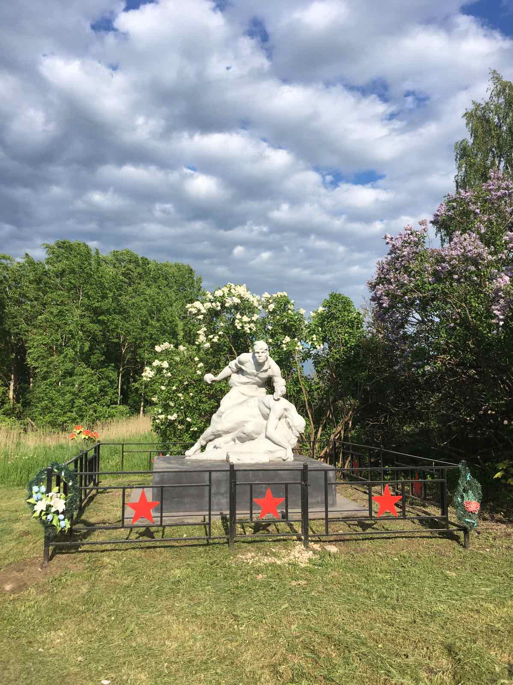
Захоронен Максимов Алексей Яковлевич - 30.09.2007года на гражданском кладбище д. Воронино сельского поселения «Черская волость» Палкинского района.

Slide 14
МБУК Палкинская ЦБС
Черская сельская библиотека филиал
Зав. библиотекой Ушкачёва А.Е.
Источники: семейный архив, Учетная карточка участника Великой Отечественной войны Максимова А.Я., архив Музея боевой Славы Вернявинской средней школы, сайт « Подвиг народа», военный билет ГК №052757. Беседа с жителями Черской волости.
2021 год

